Slide 1
府営公園の意義
資料 2

Slide 2
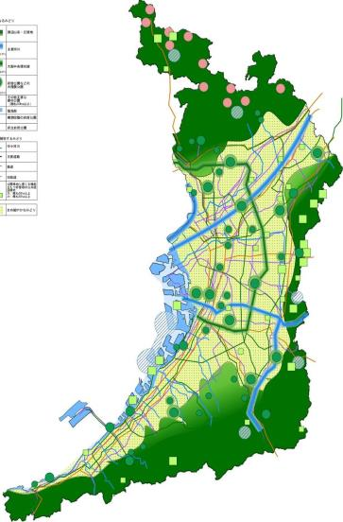
みどりの大阪 推進計画 （平成21年12月）
府営公園の意義
将来ビジョン・大阪
～大阪府の将来像～
■水とみどり豊かな新エネルギー都市 大阪
【みどりの風を感じる大都市 オンリー１】
骨格となるみどりをつなげる
周辺山系、臨海部、中央環状線、主要河川、府営公園等の大規模公園をはじめとした府域の骨格となる緑の拠点や軸を保全・創生
計画期間： 2025年
目標
◆緑地を府域の約4割以上確保
◆市街化区域緑被率20%
（現況の1.5倍）
◆みどりがあると感じる府民の割合
（約5割→約8割）
◆最近みどりに触れた府民の割合
（約4割→約8割）
骨格を厚く広くする
海と山をつなぐ
みどりの風の軸を作る
基本戦略-１：みどり豊かな自然環境の保全・再生
基本戦略-２： みどりの風を感じるネットワークの形成
主要河川や街路樹、大規模公園緑地を拠点として
みどりの連続性を確保し、都市にみどりの風を
呼び込むためのみどりのネットワークを形成
公共空間や民有地の
多様なみどりをつなぐ
基本戦略-３： 街の中に多様なみどりを創出
基本戦略-４： みどりの行動の促進

Slide 3
緑地の分類
府営公園の意義
施設緑地、地域性緑地の概念
○施設緑地
都市公園あるいはこれに準じる機能を持つ施設として国、府、市町村が土地を所有する緑地。
○地域性緑地
森林、農地、交通用地や水辺等のオープンスペース、公共施設、民間の宅地や企業敷地等において、法や条例により
国、府、市町村が土地利用を規制、誘導して確保する緑地。
出典：みどりの大阪推進計画（平成21年12月 大阪府）
都市公園
都市公園法で規定するもの
【大阪府営公園等】
施設緑地
公共施設緑地
港湾緑地、児童遊園、条例設置の公園など
【堺泉北港の緑地等】
都市公園以外
緑 地
公開空地、建築物緑化施設、市民緑地など
【なんばパークス等】
民間施設緑地
自然公園（自然公園法）
風致地区（都市計画法）
近郊緑地保全区域（近畿圏整備法）
生産緑地（都市計画法）
保安林区域（森林法）
地域森林計画民有林（森林法）など
法によるもの
地域制緑地
締結・協定によるもの
緑地協定（都市緑地法）
条例等によるもの
条例に基づく緑地の保全制度など

Slide 4
都市公園事業における国、府、市町村の役割分担
府営公園の意義
① 府内で国が設置する都市公園（国営公園）：１箇所
国営公園
一の都府県の区域を越える広域の見地から設置する都市公園（イ号公園）
（地方ブロック単位）
事業主体：国
標準面積 300ha 等
② 大阪府が設置する都市公園（府営公園）：１９箇所
国営
公園
誘致圏域 200km 等
箇所数 １箇所
一の市町村の区域を越える広域のレクリエーション需要を
充足することを目的とする公園で、地方生活圏等広域的な
ブロック単位ごとに１箇所当たり５０ｈａ以上を標準として
配置する都市公園（広域公園）
供用面積 240ha
大規模公園
（都道府県単位）
事業主体：大阪府、（政令市）
標準面積 50ha
広域
公園
誘致圏域 地方生活圏
箇所数 19箇所
供用面積 985ha
⇒ 全ての府営公園（１９箇所）
都市基幹公園
（都市単位）
③ 府内市町村が設置する都市公園：５，８４７箇所
事業主体：市町村 等
標準面積 10～50ha
標準面積 15～75ha
一の市町村の区域における休息、観賞、散歩、
運動等の利用に供される都市基幹公園
徒歩圏域等日常生活における利用に供される
住区基幹公園等
総合
公園
誘致圏域 都市規模
運動
公園
誘致圏域 都市規模
箇所数 35箇所
箇所数 ４箇所
供用面積 651ha
供用面積 114ha
住区基幹公園
（近隣住区単位）
事業主体：市町村
標準面積 0.25ha
標準面積 ２ha
標準面積 ４ha
街区
公園
誘致圏域 250m
近隣
公園
誘致圏域 500m
地区
公園
誘致圏域 １km
箇所数 5,407箇所
箇所数 330箇所
箇所数 71箇所
（注１）鶴見緑地（大阪市、守口市）は、大阪市の広域公園のため、③府内市町村が
設置する都市公園（総合公園）に計上
（注２）万博記念公園は都市公園法に基づく公園ではないため計上していない
供用面積 806ha
供用面積 568ha
供用面積 299ha
出典：都市公園データベース（国土交通省） 平成28年3月31日

Slide 5
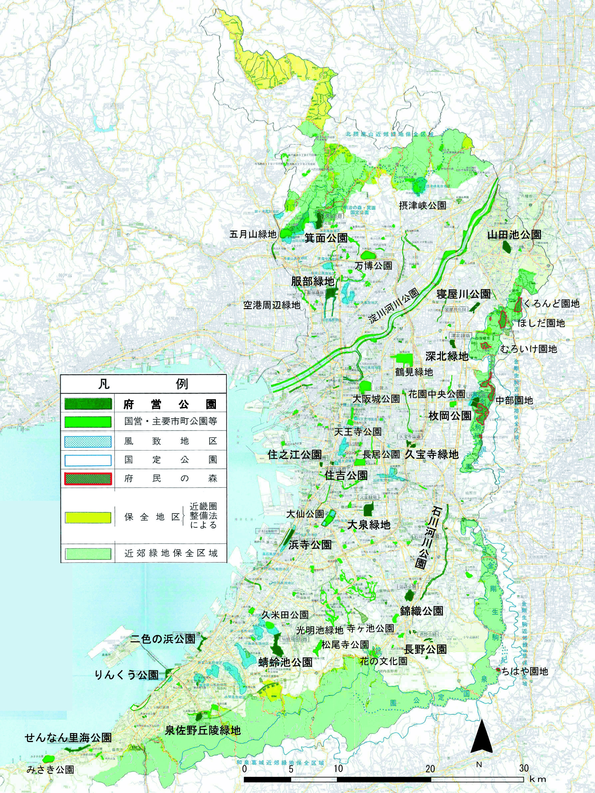
大阪府公園緑地配置図
府営公園の意義
19公園・995.1haの
府営公園を供用中
（平成29年７月末時点）
（＋万博記念公園 約260haを
平成26年度より府管理）

Slide 6
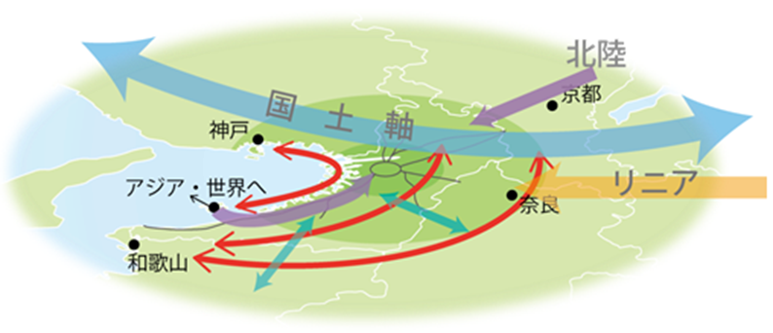
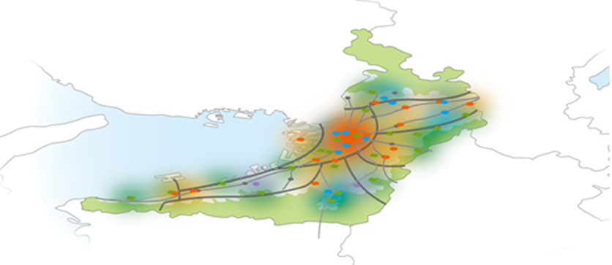
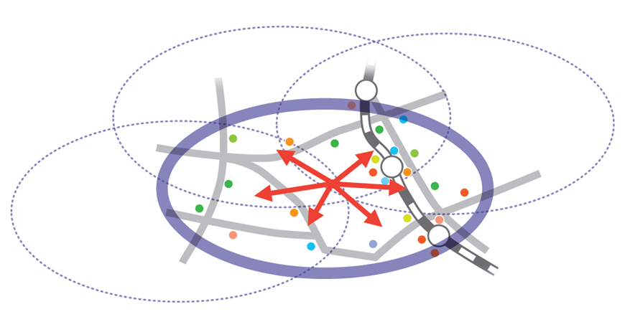
大阪の都市構造における府営公園の位置付け
府営公園の意義
大阪府における都市計画のあり方（答申）
（平成28年２月 大阪府都市計画審議会）
■都市づくりの基本的な考え方
国際競争に打ち勝つ強い大阪を形成するには、広域的な都市圏を想定して、より質の高い都市づくりを推進
安全・安心で生き生きと暮らせる大阪を実現し、多様な魅力と風格のある大阪を創造するには、これまでの
都市づくりで蓄積された多様な都市機能やサービスを活かす、“都市の成熟化に対応した都市づくり”を推進
駅等の拠点を中心とした圏域に都市機能を集積させる都市づくりだけでなく、生活者の多様なニーズに応じた
都市機能を整え、アクセス性を高める都市づくりへ転換
民間の取り組みを活かしながら、次の３層の都市構造を意識したネットワーク性の高い都市づくりを推進
３層の都市構造のイメージ
①大阪都市圏の都市構造
②高次都市機能ネット
ワーク型の都市構造
③広域生活圏の都市構造
【都市機能の例】
【都市機能の例】
【都市機能の例】
・空港・港湾、ターミナル駅
・劇場、コンサートホール
・基幹及び特定診療災害医療センター
・基幹的広域防災拠点
・万博記念公園、金剛生駒紀泉国定公園
など
・特定機能病院
・大規模公園、広域防災拠点
・大規模文化施設（博物館、美術館等）
・大学、研究基幹
など
・総合病院
・教育・文化施設（中央図書館、文化ホール等）
・ショッピングセンター
・官公庁（保健所、消防署、ハローワーク等）
・都市基幹公園
など

Slide 7
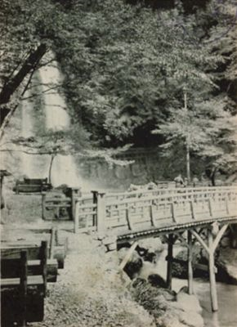
府営公園の成立ち①
府営公園の意義
明治６年
太政官布達
住吉公園
（明治６設置）
浜寺公園
（明治６設置）
箕面公園
（明治31設置）
中之島公園
（明治24）
大阪城公園
（昭和７）
天王寺公園
（明治47）
写真 みのお大滝（年代不明）
（出典：大阪府営公園デジタルアーカイブス）
住吉公園
大正８年
旧都市計画法公布
公園が都市計画施設として位置づけられる
図 大阪都市計画風致地区指定図（昭和８年４月）

Slide 8
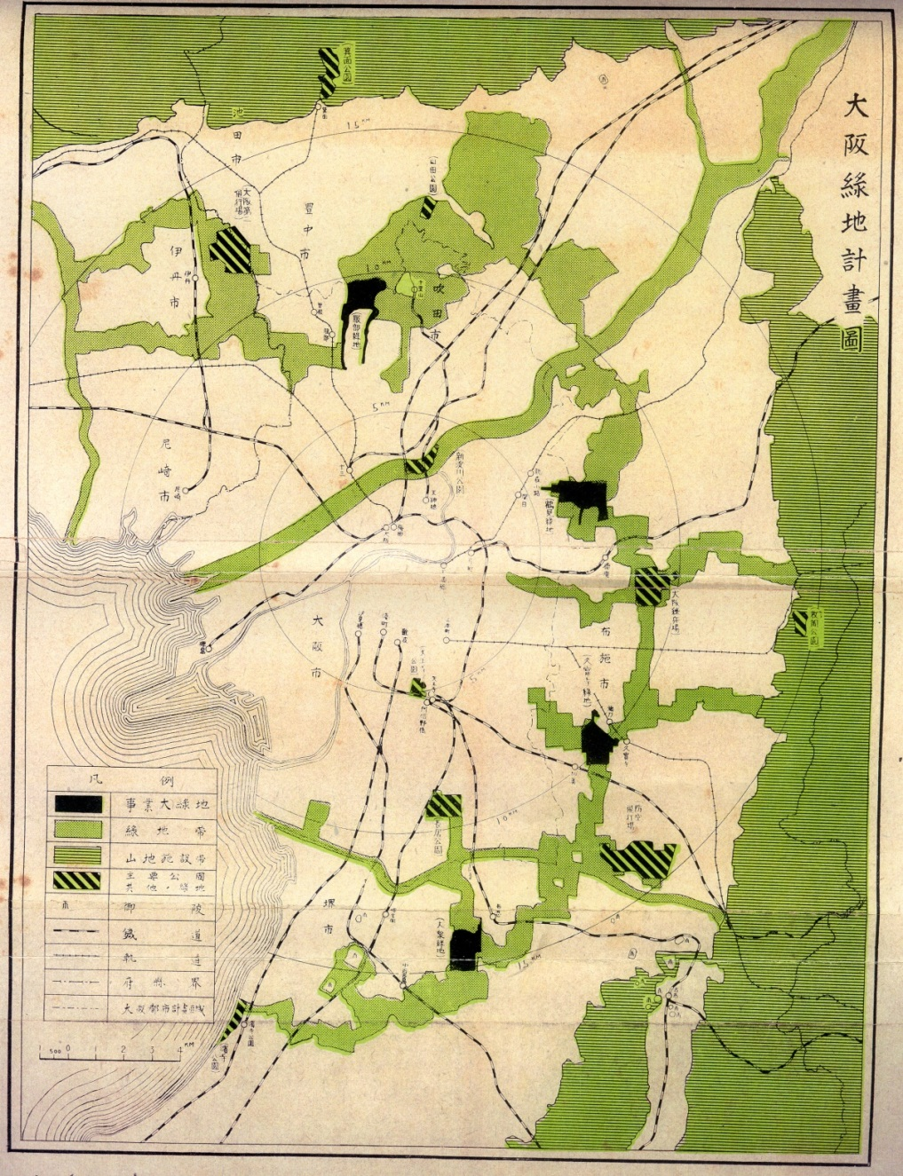
府営公園の成立ち②
府営公園の意義
昭和16年
大阪緑地計画
市街地を無秩序に拡散させないようグリーンベルト
として、都心部を取り囲む２重の環状緑地帯と４大
緑地が計画決定された。
服部緑地
（昭和16都決）
大泉緑地
（昭和16都決）
久宝寺緑地
（昭和16都決）
服部緑地
※ 鶴見緑地（昭和16都決）
鶴見緑地
戦時中において、昭和18年に策定された「大阪防空空地計
画」により、これらの計画は空襲時の避難空地や延焼防止
帯として位置付けられ、防空空地として役割を担っていく。
終戦を迎え、防空法が廃止され、東大阪一帯の市街化が進
行し「大阪緑地計画」のグリーンベルト構想の実現は困難
となった。
久宝寺緑地
二色の浜公園
（昭和25都決）
住之江公園
（昭和25都決）
大泉緑地
長野公園
（昭和35都決）
蜻蛉池公園
（昭和38都決）
図 大阪緑地計画（昭和16年）

Slide 9
府営公園の成立ち③
府営公園の意義
昭和38年
大阪地方計画
中央環状道路沿いに緑地を確保し、大阪を取り囲む山系の
保全、一人あたり公園面積の数値目標設定などの公園緑地
整備の考え方を示した。
昭和43年
都市計画法公布
寝屋川公園
（昭和44都決）
山田池公園
（昭和44都決）
昭和40年代後半は、自然環境の保全を主眼に据えた多様な
公園緑地が求められるようになり、より積極的な公園づく
りへと大きな転換点となった。
せんなん里海公園
（昭和45年都決）
錦織公園
（昭和50都決）
枚岡公園
（昭和51都決）
深北緑地
（昭和53都決）
昭和59年
大阪府緑のマスタープラン
「五大放射一環状」型の緑が骨格を形成させる計画を
位置付け。
りんくう公園
（平成３都決）
石川河川公園
（平成４都決）
図 大阪府緑のマスタープラン（昭和59年）
配置基本計画図

Slide 10
府営公園の成立ち④
府営公園の意義
その時代の社会要請に対応してきた府営公園（主なもの）
主な社会要請 | 府営公園
景勝地の保全、観光の拠点 | 箕面公園、浜寺公園 など
市街化の抑制 | （４大緑地） 服部緑地、大泉緑地、久宝寺緑地、（鶴見緑地）
風致の保全 | 枚岡公園、長野公園、錦織公園 など
スポーツ、レクリエーション | 蜻蛉池公園、せんなん里海公園、住之江公園、 二色の浜公園 など
広域防災拠点、 自然災害への対応 | 久宝寺緑地、寝屋川公園、深北緑地、山田池公園 など

Slide 11
府営公園の意義（まとめ）
府営公園の意義
○ みどりの風を感じるみどりのネットワークの拠点。
○ 大規模公園（広域公園）⇒19府営公園全て。
○ 明治６年の太政官布達により府営公園が誕生してから、現在まで約140年の間
その時代の社会要請に対応。
○ 今後の大阪の都市づくりにおいて、高次都市機能ネットワーク型の都市構造に
おける高次都市施設。
これまでに府営公園が担ってきた機能
・景勝地の保存、観光の拠点
・みどりのネットワークの拠点（スプロール化の防止、みどりを感じるまちの形成）
・スポーツ、レクリェーションの拠点
・防災拠点
・自然環境の創出・保全 等
公園を取り巻く環境変化
人口減少・少子高齢化
（低い健康寿命）
土地利用の変化
（空地・空家の増加）
（緑地の減少）
都市環境の悪化
（ヒートアイランド現象の深刻化）
自然災害発生リスクの高まり
（迫る南海トタフ地震・各地で多発する水害）
地域コミュニティの減少
外国人旅行者の増加
投資余力の減少
緑に対する府民意識の高まり
府営公園が、今後、担うべき役割とは

